Slide 1
计算方法B
教材：《数值计算方法与算法》第三版，张韵华等，科学出版社
数值计算方法是一种研究在计算机上解决数学问题的理论和数值方法。
课程名称 | 上课时间 | 上课教室 | 学时/学分 | 起止周
001511计算方法(B) | 1/4(3,4,5) | 3C201 | 40/2
陈先进
Office: （东区）管理科研楼 1225； Phone： 63607297
E-Mail : chenxjin@ustc.edu.cn 课程QQ群：668781215
Web：http://staff.ustc.edu.cn/~chenxjin/courses/cm/main19.htm

Slide 2



Slide 3
目 录
第0章 绪论
第1章 插值
第2章 最小二乘拟合
第3章 非线性方程求根
第4章 解线性方程组的直接法
第5章 解线性方程组的迭代法
第6章 数值微分和数值积分
第7章 常微分方程数值解
第8章 计算矩阵的特征值和特征向量

Slide 4
课程目的及要求
学习并掌握一些基本的数值计算方法
会应用、模仿或创建公式
实现算法（编程完成计算）
课程评分方法 (Grading Policies)
总分 (100) =期末 (约占70) +平时成绩（约占30，包括
课后书面作业， 编程作业，随堂作业）

Slide 5
课程特点
计算方法是一门理论性和实践性都很强的学科。
理论性：具有抽象性和严谨性，要有一定的数学基础（包括微积分，线性代数，常微分，等等）
实践性：具有实用性和试验性（在计算机上）
随着计算机的飞速发展，数值计算方法已深入到计算物理、计算化学、计算生物、航空航天、计算机图形学、3D打印、非线性光学、流体力学、气象/天气预报、石油、机械、信息、材料科学，人工智能，大数据科学等等诸多领域。本课仅限介绍最常用、最基本的数值计算方法。

Slide 6

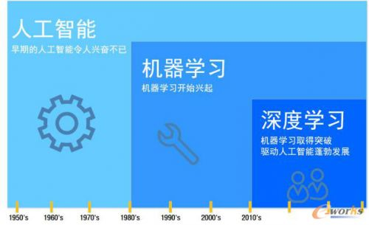


人工智能
机器学习
深度学习

Slide 7
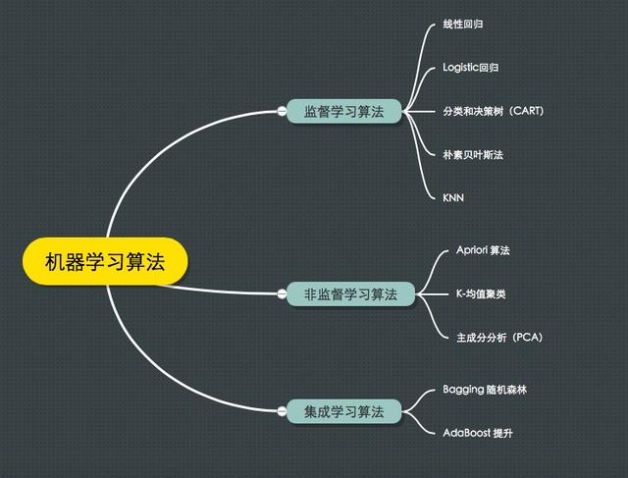



Slide 8



Slide 9
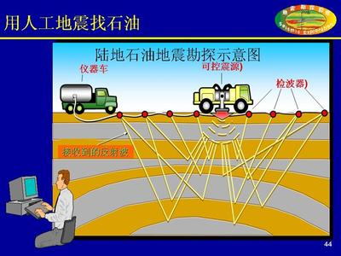

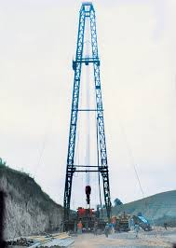
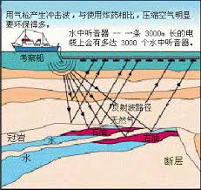
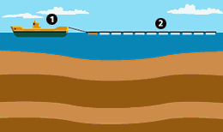
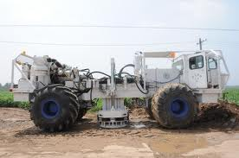
石油勘探

Slide 10
第0章 绪论
计算方法的作用
计算方法的内容
基本概念：误差，有效位数，有效数字
例子

Slide 11






实际问题
现实中，具体的科学、工程问题的解决：
物理模型
热场
数学模型
数值计算方法是一种研究在计算机解决数学问题的理论和数值近似解方法。
计算方法
计算机求解（近似解）

Slide 12
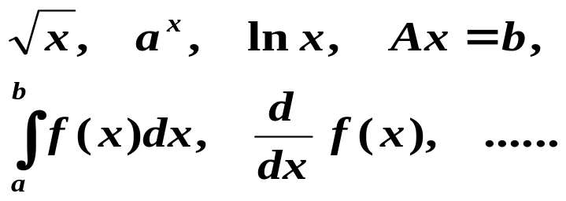
计算方法
（数值分析）
输入较复杂问题或运算
计算机
（器）
近似解

Slide 13
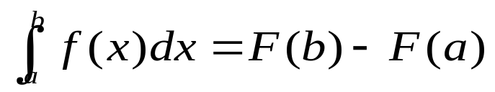
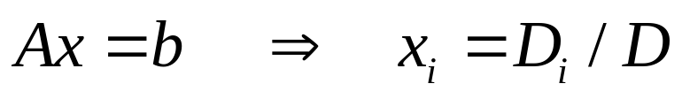
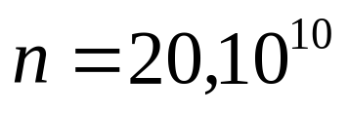
大致内容
1、数值逼近－比如数值求解(插值、拟合)，如微分、积分、
2、数值代数－线性代数的数值求解，如解线性方程组、逆矩阵、特征值、特征向量
3、微分方程－常微分，Runge-Kutta法、积分法

Slide 14

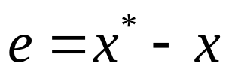

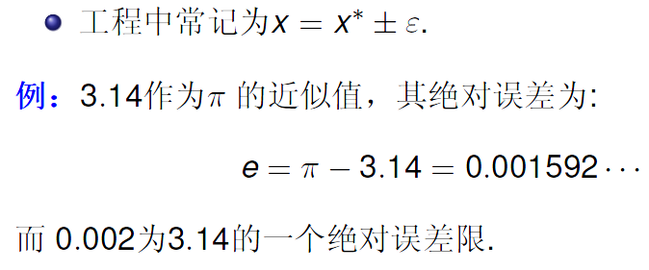
误差
绝对误差
= 精确值 − 近似值
设
为精确值，
为近似值，称
为近似值 的绝对误差

Slide 15
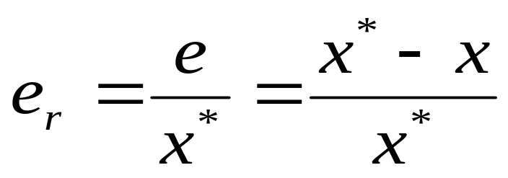
相对误差 = 绝对误差/精确值
称为相对误差
5分制下GPA4.4的学生，与 4分制下GPA3.5的学生，哪个成绩更好？二者的绝对误差分别为0.6和0.5.
前者相对误差 0.6/5=0.12，
后者相对误差 0.5/4=0.125
相对误差无量纲，绝对误差有量纲

Slide 16
有效位数/有效数字
个 位： 0.5
十分位: 0.05
百分位: 0.005
如果近似值x的绝对误差不超过x的某一位数字的半个单位，则从这一位起到x的(左起)第一个非零数字为止所包含的数字位数,记为n,称为x的有效位数,且称近似值x有n位有效数字。(注：十进制下，四舍五入的得到的数字一定是有效数字)
有效位数的多少直接影响到近似值的绝对误差和相对误差的大小

Slide 17

例子
的近似值3.14具有几位有效位数？
的近似值3.141具有几位有效位数？
的近似值3.142具有几位有效位数？
的近似值3.1415具有几位有效位数？
的近似值3.14159具有几位有效位数？
设x*=0.003005, 则其近似值0.0030有几位有效数字？近似值0.00300呢？0.00301呢？

Slide 18
误差来源
原始误差－模型误差（忽略次要因素， 如空气阻力）物理模型，数学模型
方法误差－截断误差（算法本身引起）
舍入误差（由计算机表示数据引起）

Slide 19
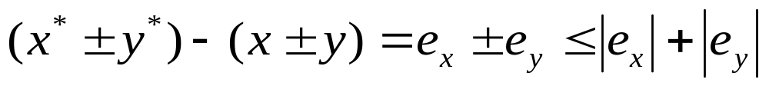
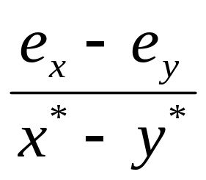
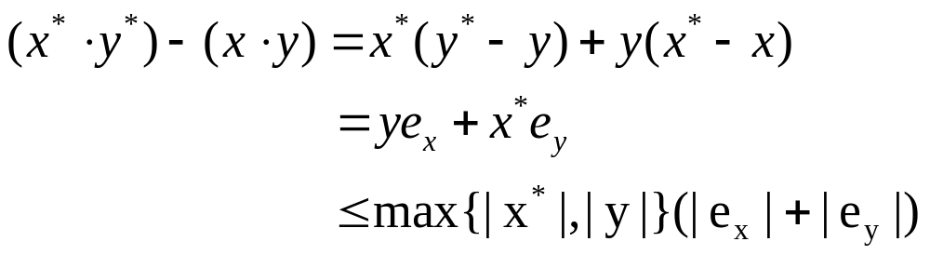
运算误差
1、
两相近数相减，相对误差增大
2、

Slide 20
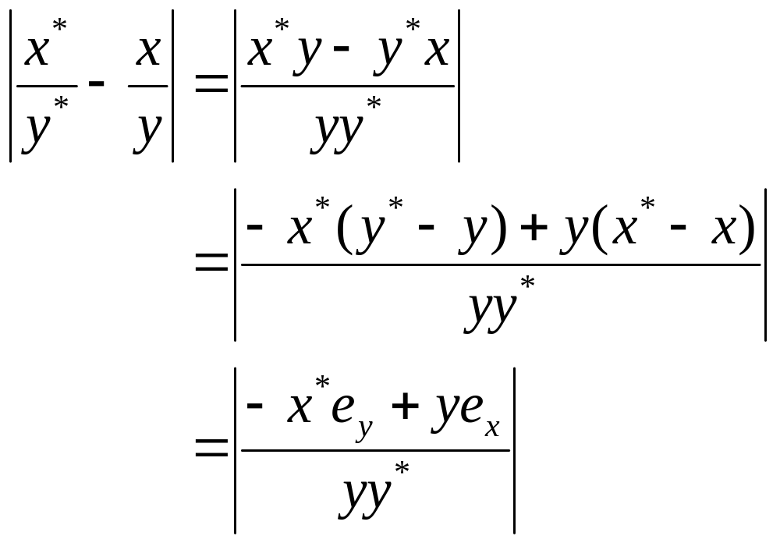
运算误差
3、
小数作除数，绝对误差增大

Slide 21
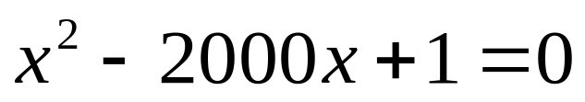
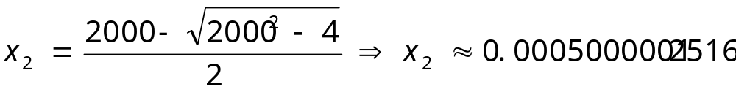
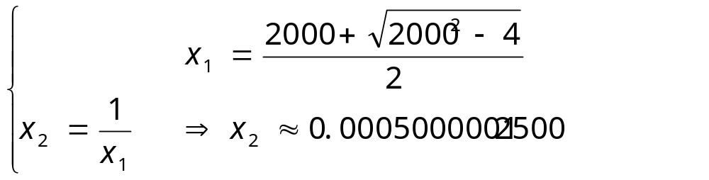


例子：
求根（按4舍5入保留小数点后14位）
0.000500000125000062500039

Slide 22

计算中的一些注意事项：
尽量避免两相近数相减（会导致相对误差变大）
尽量避免小数作分母（会导致绝对误差变大）
尽可能减少运算次数
例如：利用秦九昭算法
尽可能设计稳定收敛的算法（设法控制误差的传播）

Slide 23
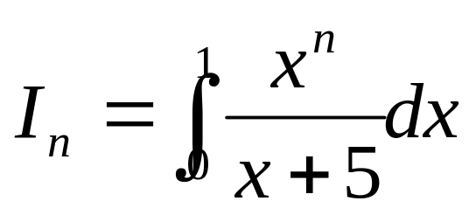
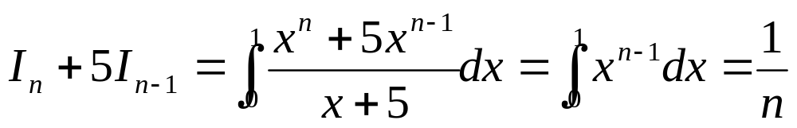
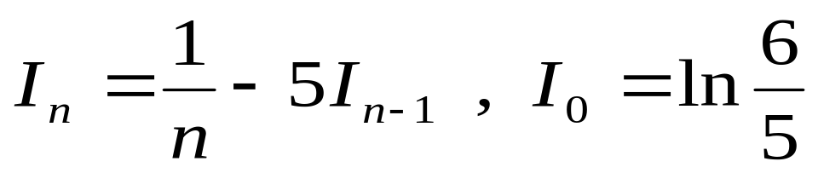
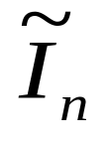
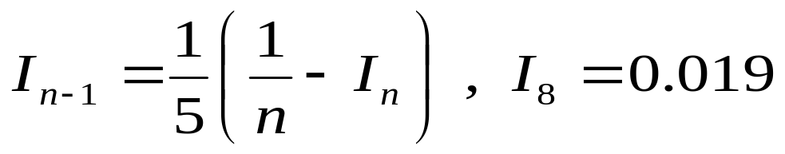
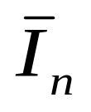
例子
则，我们有
构造方法如下：
1.
2.

Slide 24
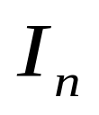
n
0 | 0.182 | 0.182 | 0.182
1 | 0.088 | 0.090 | 0.088
2 | 0.058 | 0.050 | 0.058
3 | 0.0431 | 0.083 | 0.0431
4 | 0.0343 | -0.165 | 0.0343
5 | 0.0284 | 1.025 | 0.0284
6 | 0.024 | -4.958 | 0.024
7 | 0.021 | 24.933 | 0.021
8 | 0.019 | -124.540 | 0.019

Slide 25
原因：对格式1，如果前一步有误差，
则被放大5倍加到这一步
称为不稳定格式
稳定格式，对舍入误差有抑制作用
在后面的学习中，误差及误差分析将不可避免，
算法的稳定性也是一个非常重要的课题。

Slide 26
程序作业及实验报告基本要求
1 可用任一种编程语言编程，如：C,C++,Fortran,Delphi,Matlab等；但不允许使用其内置函数完成编程作业的核心部分。
计算结果使用科学计数形式输出，一般要求到小数点后12位。
按时完成并提交实验报告（含计算结果，以及适当的算法分析等）。
实验报告须用电脑编辑并提交电子版文档！
请保存好程序原代码（不用打印）以备检查。
实验报告样板1, 实验报告样板2
实验报告#1（参见网页上的编程实验作业）
下周日提交！！

Slide 27


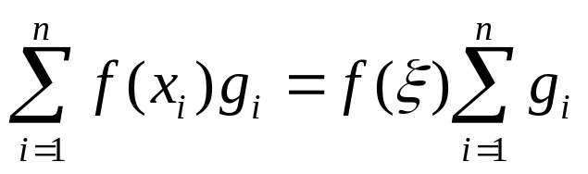
一些基本数学定理
介值定理
若f(x)在[a,b]上连续，则任意C在f(a)与f(b)之间，都存在
使 f(c)=C
若f(x)在[a,b]上连续，x₁,…,x_{n}为[a,b]内的点， g₁,…,g_{n}为同号的实数，则存在 使

Slide 28
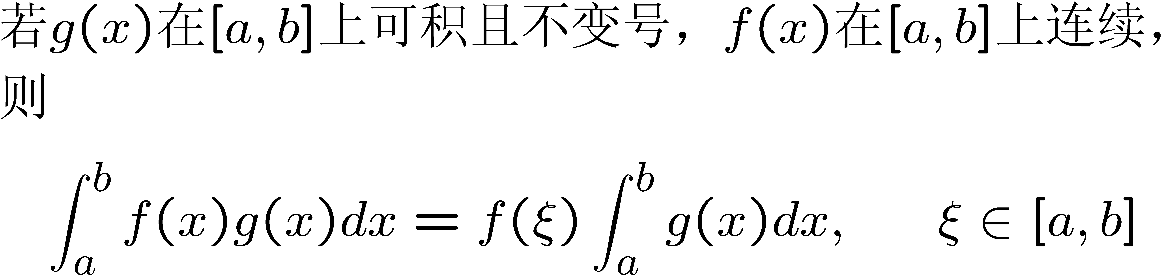
积分均值定理

Slide 29
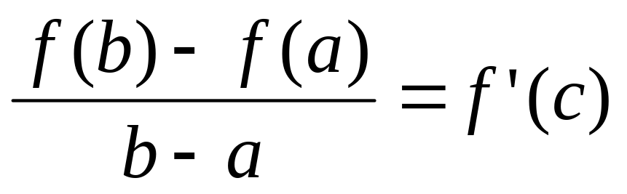
Lagrange中值定理
若f(x)在[a,b]上连续，在(a,b)内有有限导数f’(x)，则存在a与b之间的点c，满足

Slide 30
Taylor展开

